Slide 1
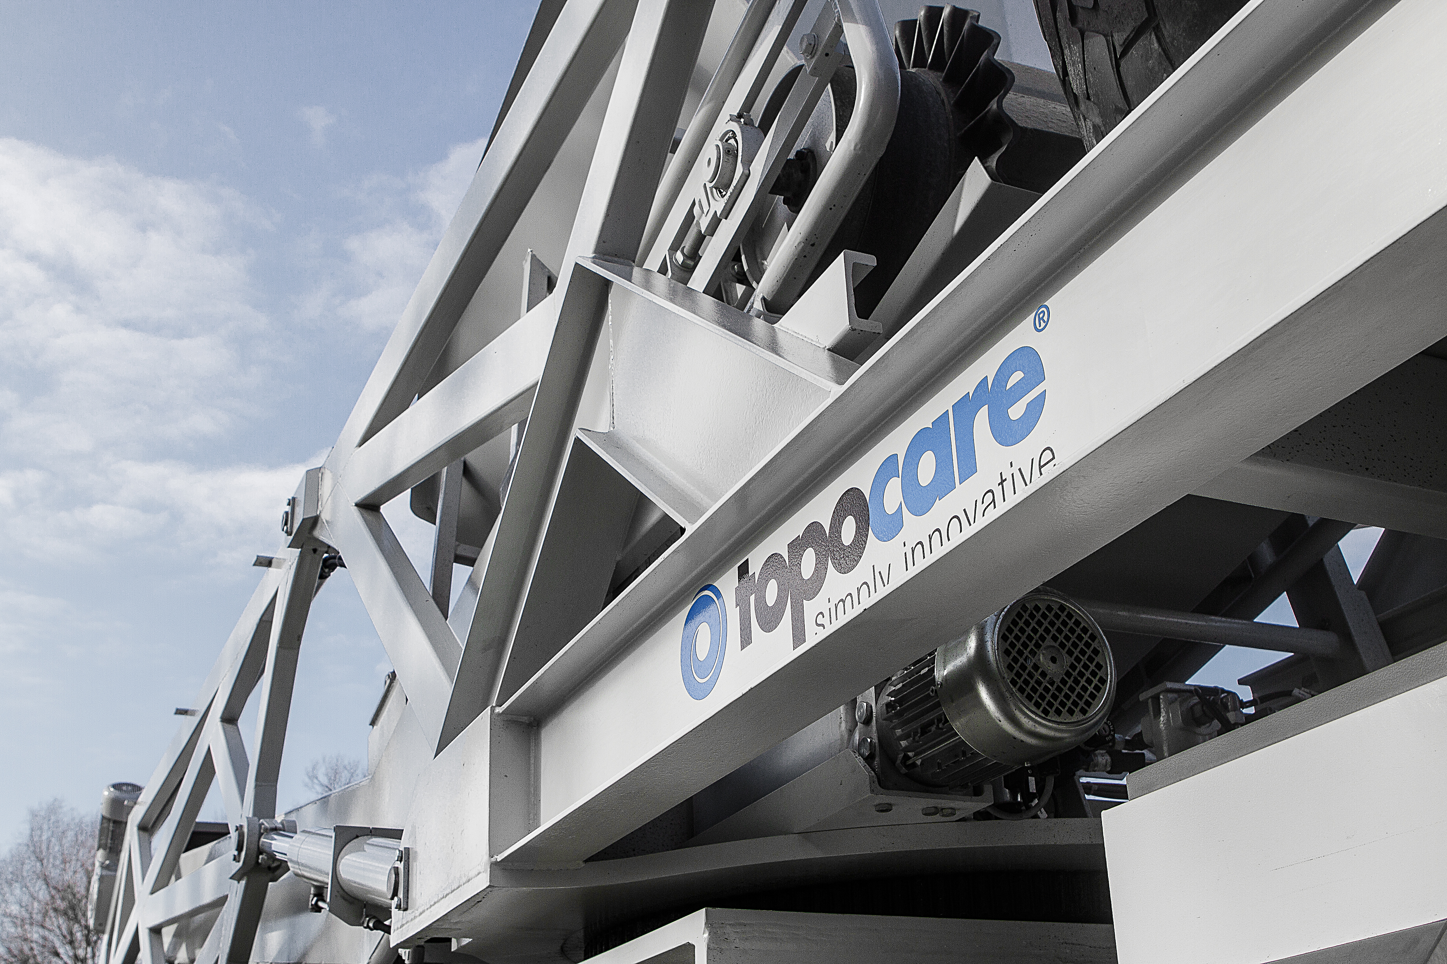
How to get paid in the future?
Businessmodelle für IoT-Produkte
Pay-on-Production und Monitoring-Data Use Cases auf Basis des IOTA-Tangle

Slide 2
Blockchain und IOTA

Slide 3
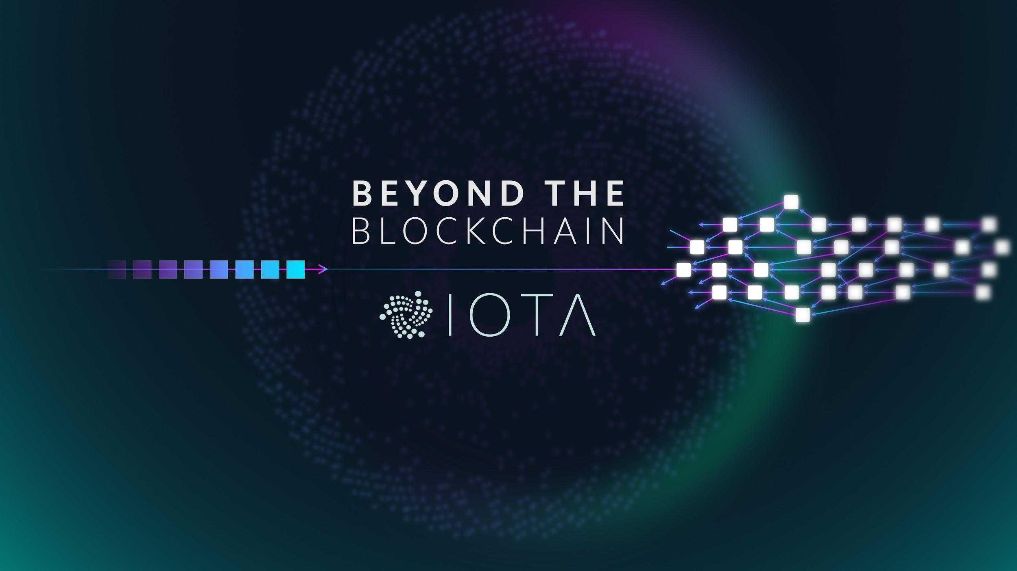
Beyond Blockchain

Slide 4
Blockchain
Distributed-Ledger (Verteilte Transaktions-Buchführung)
Unterschied Bankensystem: zentrale Abwicklungsstelle
Nutzer können Transaktionen direkt miteinander abwickeln
Basis: Verteilte Datenbank mehrerer Knoten (Nodes)
Es braucht einen Konsensmechanismus!

Slide 5
Dezentrale Datenbank (Peer-to-Peer)
Transaktionsbuch
=
Block
Transaktion 1
Transaktion 2
. . .
Transaktion m
Block 4
Block 3
Block 4
Block 2
Block 3
Block 1
Block 2
Block 4
Block 1
Block 3
Block 2
Block 1
Block 4
Block 4
Block 3
Block 3
A nach B 2.000 €
Block 2
Block 2
Block 1
Block 1
Client möchte Transaktion bzw. Daten reinschreiben
Notes:
- Jede transaktion wird mit einer digitalen signatur in der blockchain-datenbank verzeichnet

Slide 6
Was und Wie wird etwas in die Datenbank aufgenommen?
Block ID: n
Hash (Block n)
Hash (Block n+1)
Nonce
Transaktion 1
A nach B 2.000€
Notes:
Ein Hash ist eine Zahl, die einen eindeutigen Wert für eine beliebige Zeichenkette darstellt.
Ein Block hat jeweils einen Header, der aus einer ID, einem Zeitstempel, der Difficulty, der Nonce, dem Hashwert des vorgängigen Blocks und dem Hash des aktuellen Blocks besteht. Zusätzlich gibt es ein Datenfeld, in dem die Transaktionsdaten enthalten sind.

Slide 7
Was und Wie wird etwas in die Datenbank aufgenommen?
Block ID: n
Hash (Block n)
Hash (Block n+1)
Nonce
Transaktion 1
Transaktion 2
A nach B 2.000€
Drehgeber: 3.501 Umdrehungen
Notes:
Ein Hash ist eine Zahl, die einen eindeutigen Wert für eine beliebige Zeichenkette darstellt.
Ein Block hat jeweils einen Header, der aus einer ID, einem Zeitstempel, der Difficulty, der Nonce, dem Hashwert des vorgängigen Blocks und dem Hash des aktuellen Blocks besteht. Zusätzlich gibt es ein Datenfeld, in dem die Transaktionsdaten enthalten sind.

Slide 8
Was und Wie wird etwas in die Datenbank aufgenommen?
Block ID: n
Hash (Block n)
Hash (Block n+1)
Nonce
Transaktion 1
Transaktion 2
.
Transaktion m
A nach B 2.000€
Drehgeber: 3.501 Umdrehungen
Temperatur: 05.09.2018, 22°C
.
.
Notes:
Ein Hash ist eine Zahl, die einen eindeutigen Wert für eine beliebige Zeichenkette darstellt.
Ein Block hat jeweils einen Header, der aus einer ID, einem Zeitstempel, der Difficulty, der Nonce, dem Hashwert des vorgängigen Blocks und dem Hash des aktuellen Blocks besteht. Zusätzlich gibt es ein Datenfeld, in dem die Transaktionsdaten enthalten sind.

Slide 9
Was und Wie wird etwas in die Datenbank aufgenommen?
Block ID: n
Hash (Block n)
Hash (Block n+1)
Nonce
Hashfunktion
Transaktion 1
Transaktion 2
.
Transaktion m
A nach B 2.000€
Drehgeber: 3.501 Umdrehungen
Temperatur: 05.09.2018, 22°C
.
.
Wert: 635241a
Notes:
Ein Hash ist eine Zahl, die einen eindeutigen Wert für eine beliebige Zeichenkette darstellt.
Ein Block hat jeweils einen Header, der aus einer ID, einem Zeitstempel, der Difficulty, der Nonce, dem Hashwert des vorgängigen Blocks und dem Hash des aktuellen Blocks besteht. Zusätzlich gibt es ein Datenfeld, in dem die Transaktionsdaten enthalten sind.

Slide 10
Was und Wie wird etwas in die Datenbank aufgenommen?
Block ID: n
Hash (Block n)
Hash (Block n+1)
Nonce
Hashfunktion
Wert: 635241a
Transaktion 1
Transaktion 2
.
Transaktion m
A nach B 2.000€
Drehgeber: 3.501 Umdrehungen
Temperatur: 05.09.2018, 22°C
.
.
Wert: 635241a
Notes:
Ein Hash ist eine Zahl, die einen eindeutigen Wert für eine beliebige Zeichenkette darstellt.
Ein Block hat jeweils einen Header, der aus einer ID, einem Zeitstempel, der Difficulty, der Nonce, dem Hashwert des vorgängigen Blocks und dem Hash des aktuellen Blocks besteht. Zusätzlich gibt es ein Datenfeld, in dem die Transaktionsdaten enthalten sind.

Slide 11
Blockchain
Konsensmechanismus
1: Root-Hash aus allen Daten inkl. Nonce des Blocks ermitteln
2. Ausführen (2x) der Hashfunktion:
h = SHA256 (SHA256(block header))
3. Ist Wert korrekt?
Wenn (h >= Schwellenwert): Blockheader ändern, zurück zu Schritt 2
Sonst (h < Schwellenwert): Gültiger Hash Block n+1 gefunden, Block veröffentlichen
Block ID: n
Block ID: n+1
Block ID: n+2
Hash (Block n)
Hash (Block n+1)
Nonce
Hash (Block n+1)
Hash (Block n+2)
Nonce
Hash (Block n+2)
Hash (Block n+3)
Nonce
Wert: 635241a
Wert: 635241a
Transaktion 1
Transaktion 2
.
Transaktion m
Transaktion 1
Transaktion 2
.
Transaktion m
Transaktion 1
Transaktion 2
.
Transaktion m
.
.
.
.
.
.
Bitcoin:
Kryptohashfunktion SH256 (Eindeutigkeit!)
Je kleiner h, desto schwieriger ist der Wert zu finden (Rechenleistung)
Notes:
Ein Hash ist eine Zahl, die einen eindeutigen Wert für eine beliebige Zeichenkette darstellt.
Ein Block hat jeweils einen Header, der aus einer ID, einem Zeitstempel, der Difficulty, der Nonce, dem Hashwert des vorgängigen Blocks und dem Hash des aktuellen Blocks besteht. Zusätzlich gibt es ein Datenfeld, in dem die Transaktionsdaten enthalten sind.

Slide 12
Proof-of-Work
Mining
Hoher Aufwand: sichert vor Angriffen
Braucht Zeit: ca. alle 10 min ein Block
Verbraucht Energie
Kostet Transaktionsgebühr
Block ID: n
Hash (Block n)
Hash (Block n+1)
Nonce
Hashfunktion
Wert 000635241a
Transaktion 1
Transaktion 2
.
Transaktion m
A nach B 2.000€
Drehgeber: 3.501 Umdrehungen
Temperatur: 05.09.2018, 22°C
.
.
Nonce: 2345554
Wert: 000635241a
Notes:
Ein Hash ist eine Zahl, die einen eindeutigen Wert für eine beliebige Zeichenkette darstellt.
Ein Block hat jeweils einen Header, der aus einer ID, einem Zeitstempel, der Difficulty, der Nonce, dem Hashwert des vorgängigen Blocks und dem Hash des aktuellen Blocks besteht. Zusätzlich gibt es ein Datenfeld, in dem die Transaktionsdaten enthalten sind.

Slide 13
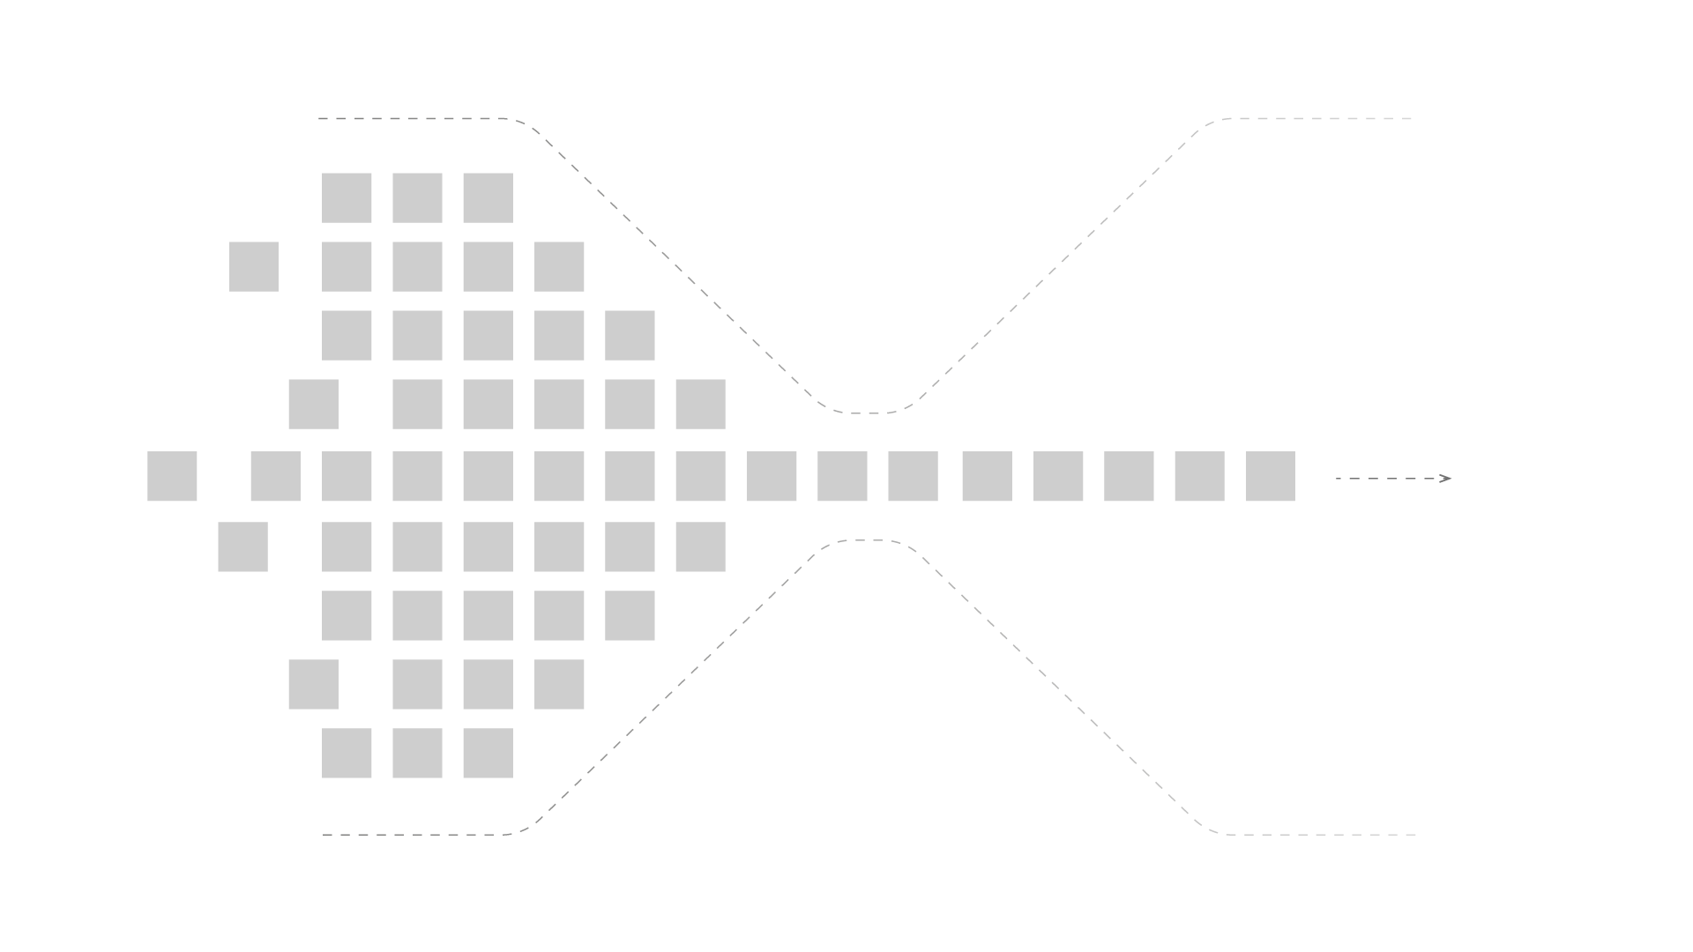
Funktioniert Blockchain für IoT?
Keine zentrale Instanz 😃
Manipulierbarkeit- Sicherheit 😃️
Konsens aller Teilnehmer 😃️
Skalierbarkeit-Geschwindigkeit: ⚠️
Konsens-Hardwarevoraussetzung: ⚠️
Transaktionskosten: ⚠️
Classic Bottleneck

Slide 14
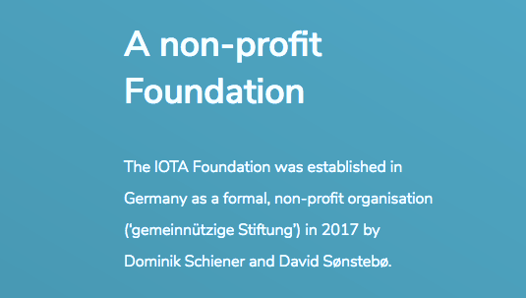
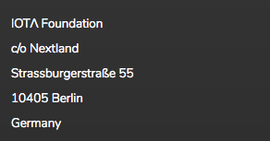
IOTA
Ziel: Nachteile der Blockchain überwinden
Fokus: IoT
Kleine Transaktionen
Viele Transaktionen
Datensicherheit (Temper-Proof)
Meine Daten

Slide 15
Der IOTA Tangle
Der Tangle
Tangle = Gewirr
DAG = Directed Acyclic Graph
Knoten: Tips
Kanten: Bestätigungs- referenzierung
Fully Confirmed
Unconfirmed
Tip
q
w
s
m
x
j
p
u
g
b
z
c
i
k
n
v
a
d
f
o
t
y
e
l
h
r
https://github.com/noneymous/iota-consensus-presentation
Notes:
https://www.youtube.com/watch?v=OdxGWXjwaG4
Elementar ist im Tangle, dass es keinen Unterschied zwischen Minern und simplen Teilnehmern am Netzwerk gibt: Ablauf Transaktion
Schritt 2 macht den Tangle besonders. Jede neue Transaktion referenziert, also bestätigt, zwei vorherige Transaktionen. Dies kreiert die Architektur des Tangle. Wir können uns den Tangle als einen Graphen vorstellen. Die Knoten des Graphen sind Transaktionen. Die Kanten eines Knoten zeigen jeweils auf die bestätigten Transaktionen. Von jedem Knoten gehen also zwei Kanten aus. Wie in Abbildung 1 illustriert, entsteht auf diese Weise ein gerichteter, azyklischer Graph, keine Kette von Blöcken wie bei der Blockchain.
Die grauen Knoten in Abbildung 1 sind sogenannte Tips – neue Transaktionen, die noch nicht bestätigt wurden. Jede neue Transaktion wählt aus dieser Menge der Tips zufällig zwei Transaktionen und bestätigt diese.
Schritt 3: little “Proof of Work” as spam protection

Slide 16
Der IOTA Tangle
Ablauf einer Transaktion
Transaktion mit privatem Schlüssel signieren
Zwei Tips zufällig auswählen (MCMC) und mit seiner eigenen rerenzieren
Ein Proof-of-Work leisten (analog Hashash)
Fully Confirmed
Unconfirmed
Tip
New tip
q
w
1
s
m
x
j
p
u
g
b
z
c
i
k
n
v
a
d
f
o
t
y
e
l
h
r
https://github.com/noneymous/iota-consensus-presentation
Notes:
Elementar ist im Tangle, dass es keinen Unterschied zwischen Minern und simplen Teilnehmern am Netzwerk gibt: Ablauf Transaktion
Schritt 2 macht den Tangle besonders. Jede neue Transaktion referenziert, also bestätigt, zwei vorherige Transaktionen. Dies kreiert die Architektur des Tangle. Wir können uns den Tangle als einen Graphen vorstellen. Die Knoten des Graphen sind Transaktionen. Die Kanten eines Knoten zeigen jeweils auf die bestätigten Transaktionen. Von jedem Knoten gehen also zwei Kanten aus. Wie in Abbildung 1 illustriert, entsteht auf diese Weise ein gerichteter, azyklischer Graph, keine Kette von Blöcken wie bei der Blockchain.
Die grauen Knoten in Abbildung 1 sind sogenannte Tips – neue Transaktionen, die noch nicht bestätigt wurden. Jede neue Transaktion wählt aus dieser Menge der Tips zufällig zwei Transaktionen und bestätigt diese.
Schritt 3: little “Proof of Work” as spam protection

Slide 17
Der IOTA Tangle
Konsenmechanismus
Jeder Transaktion bestätigt indirekt einen ganzen Pfad vorheriger Transaktionen
Irgendwann wird eine Transaktion von sehr vielen Tips bestätigt
Validierung über Statistik: m/n „Sicherheitsniveau“
Fully Confirmed
Unconfirmed
Tip
New tip
q
w
1
s
m
x
j
p
u
g
b
z
c
i
k
n
v
a
d
f
2
o
t
y
e
l
h
r
https://github.com/noneymous/iota-consensus-presentation
Notes:
Elementar ist im Tangle, dass es keinen Unterschied zwischen Minern und simplen Teilnehmern am Netzwerk gibt: Ablauf Transaktion
Schritt 2 macht den Tangle besonders. Jede neue Transaktion referenziert, also bestätigt, zwei vorherige Transaktionen. Dies kreiert die Architektur des Tangle. Wir können uns den Tangle als einen Graphen vorstellen. Die Knoten des Graphen sind Transaktionen. Die Kanten eines Knoten zeigen jeweils auf die bestätigten Transaktionen. Von jedem Knoten gehen also zwei Kanten aus. Wie in Abbildung 1 illustriert, entsteht auf diese Weise ein gerichteter, azyklischer Graph, keine Kette von Blöcken wie bei der Blockchain.
Die grauen Knoten in Abbildung 1 sind sogenannte Tips – neue Transaktionen, die noch nicht bestätigt wurden. Jede neue Transaktion wählt aus dieser Menge der Tips zufällig zwei Transaktionen und bestätigt diese.
Schritt 3: little “Proof of Work” as spam protection

Slide 18
Vorteile IOTA Tangle
Skalierbarkeit: Confirmation-Rate skaliert mit 😃
Keine Transaktionskosten: Es gibt keine Miner 😃
Micro-Transaktionen: für kleinerste Daten- und Transaktionsmengen 😃
Konsens-Hardwarevoraussetzung: 🧐

Slide 19
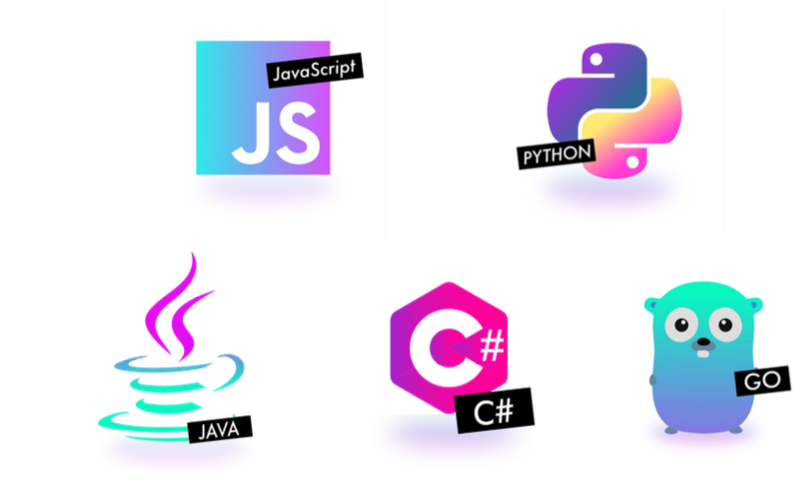
Verfügbare Client Libraries
Notes:
Bilden Schnittstelle zum Tangle.

Slide 20
Neue Businessmodelle

Slide 21
Maschine bezahlt Maschine
€
€
Fahrzeug kauft
Vorerzeugnisse
Bezahlt Vorerzeugnisse
bei Übergabe je Teil
Lieferanten
Fertigungszelle OEM
Autonomer Lieferdienst

Slide 22
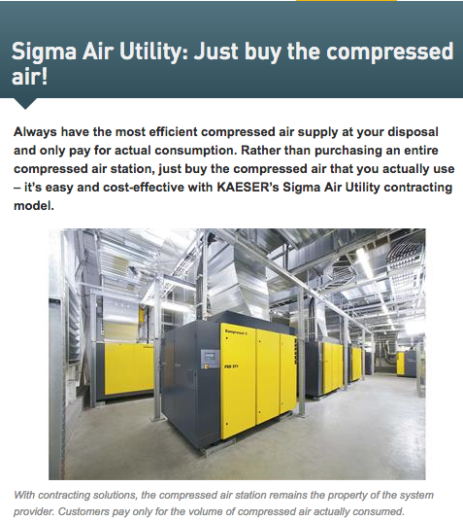
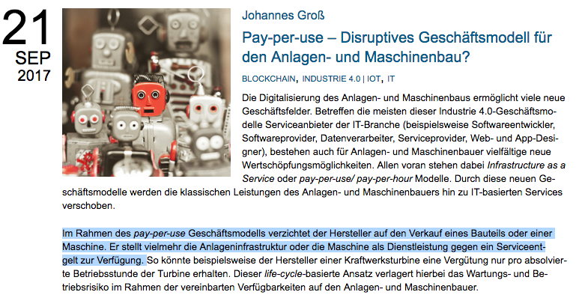
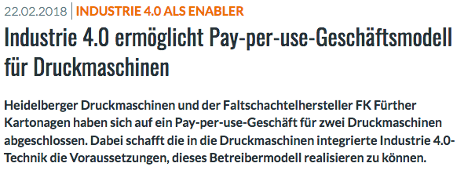
Betreibermodell (Beispiele)
https://www.kaeser.com
http://hoganlovells-blog.de/2017/09/21/pay-per-use-disruptives-geschaeftsmodell-fuer-den-anlagen-und-maschinenbau/#
https://www.all-electronics.de/industrie-4-0-ermoeglicht-pay-per-use-geschaeftsmodell-fuer-druckmaschinen/
Notes:
http://hoganlovells-blog.de/2017/09/21/pay-per-use-disruptives-geschaeftsmodell-fuer-den-anlagen-und-maschinenbau/#
https://www.kaeser.com/int-en/company/press/press-releases/l-sigma-air-utility.aspx
https://www.all-electronics.de/industrie-4-0-ermoeglicht-pay-per-use-geschaeftsmodell-fuer-druckmaschinen/

Slide 23

IoT– Meine Daten (fiktives Beispiel)
Regensensordaten
Verkauf an Wetterstationen
Navigationsdaten
Verkehrsinfo (Stau, …)
Federweg
Straßenzustand (Wartung)
Traktionskontrolle ASR, ESP
Info für andere Verkehrsteilnehmer

Slide 24
topocare Use Case

Slide 25
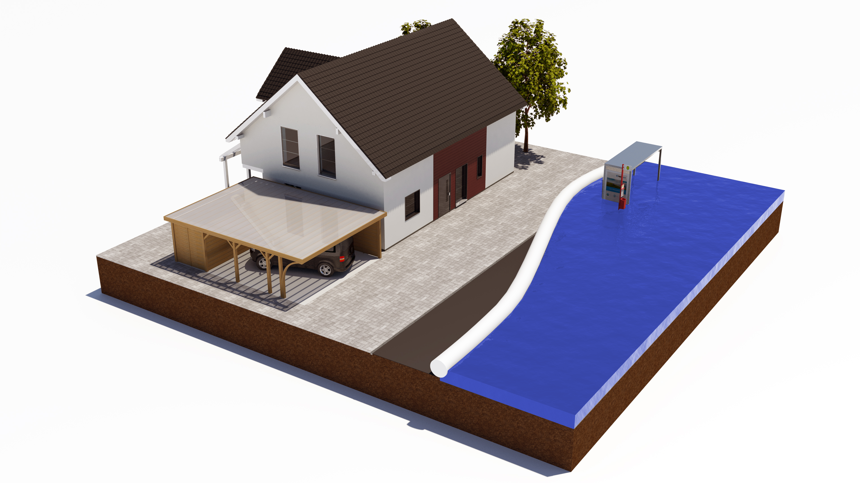
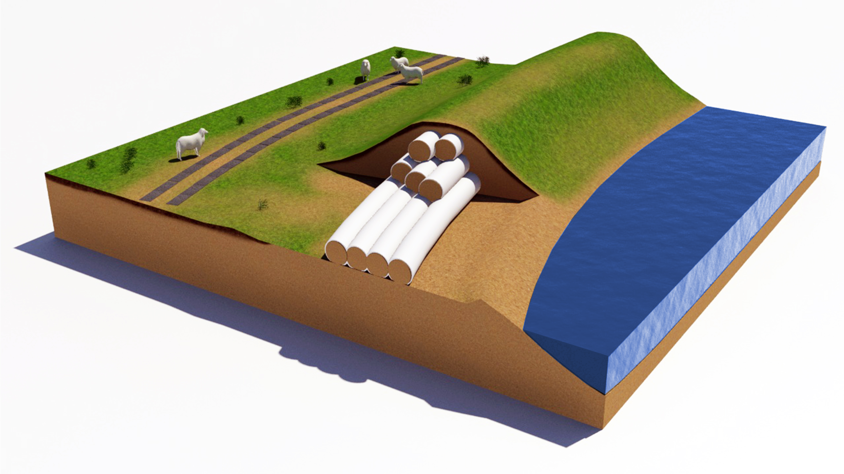
topocare
Intelligente Lösungen für den Hochwasserschutz
Maßnahmensimulation (Logistik und Aufbau)
Maschinen zur Verlegung erdstoffgefüllter Geotextilschläuche

Slide 26
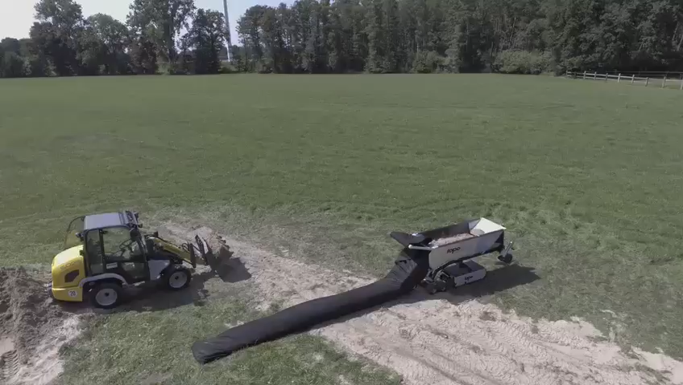
Demonstrator (Film)

Slide 27
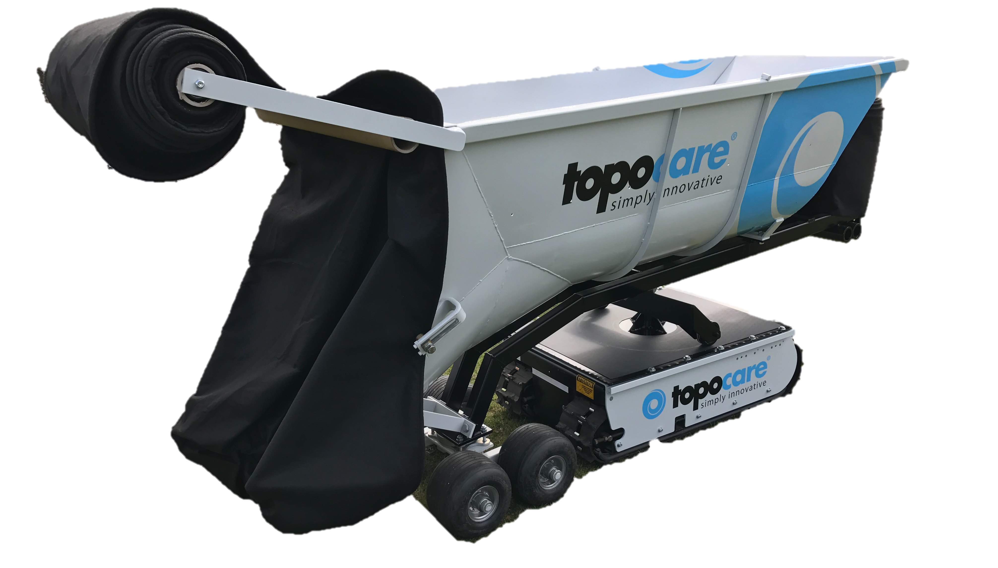
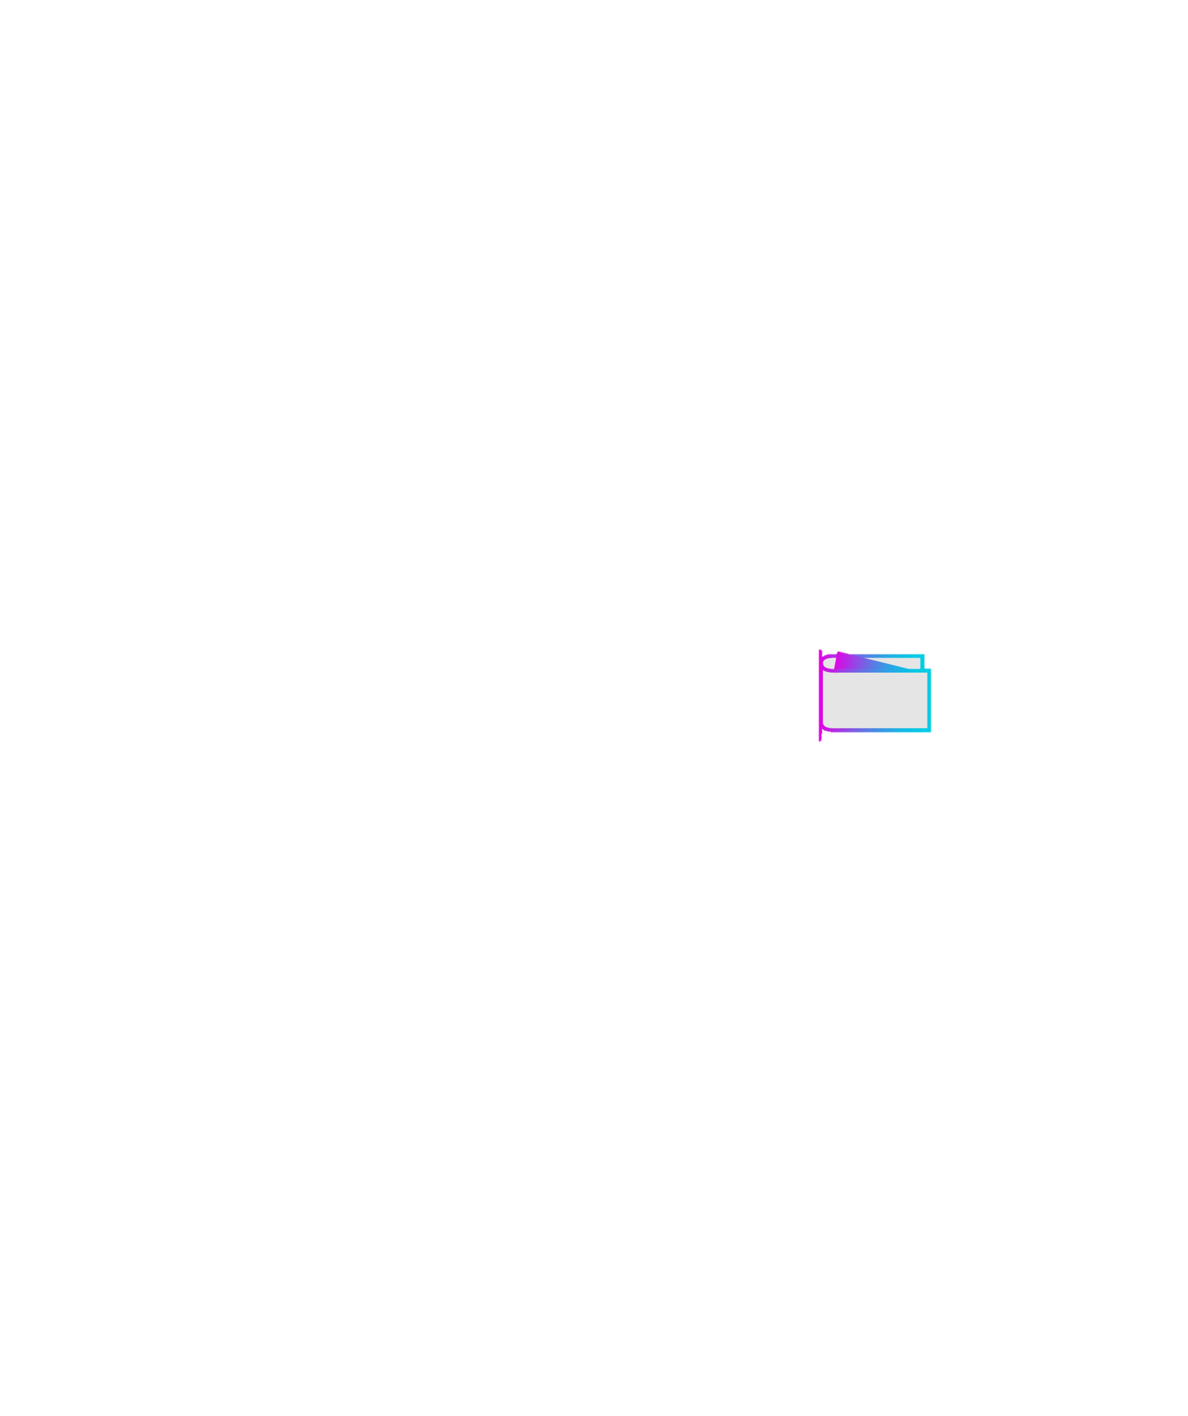
PoP-Bezahlmodell
per meter
Customer
wallet 1
wallet 2
1
2
Wallet of:
customer | machine | machine owner
customer | customer, machine owner | machine owner
customer | machine
Access to seed:
Initiating transaction:

Slide 28
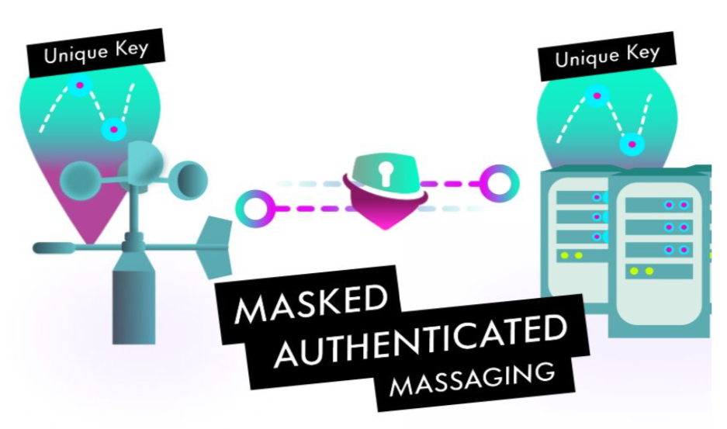
Maschinen - Sensordaten
IOTA Masked-Autheticated Messaging (MAM)
Ermöglicht es verschlüsselte Daten in den Tangle zu schreiben
Nutzer freischalten
Public
Private
Restricted
Rotary
GPS
Tracks

Slide 29
Welche IoT-Daten sind interessant?
Supply-Chain-Daten
Nutze ich die richtigen Eingangsmaterialien?
Kunde
Produktionsdaten
Für Kunden sichtbare Produktionsparameter (Druck, Temperatur,…)
Produzent
Produktdaten
Life-Cyle, Wartung,…

Slide 30
Beispiele im Internet

Slide 31
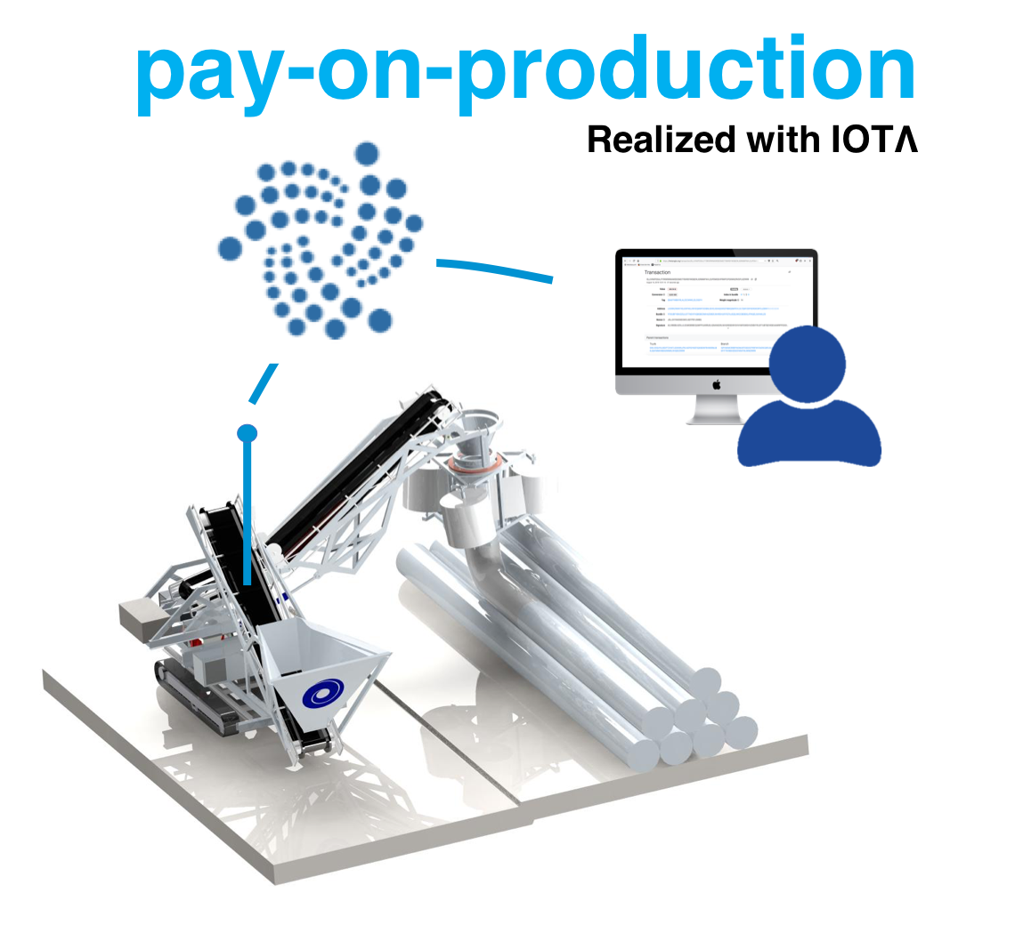
Beispiel 1: topocare, Betreibermodell
Dokumentation bald auch auf medium.com
https://ecosystem.iota.org/projects/smart-flood-protection

Slide 32
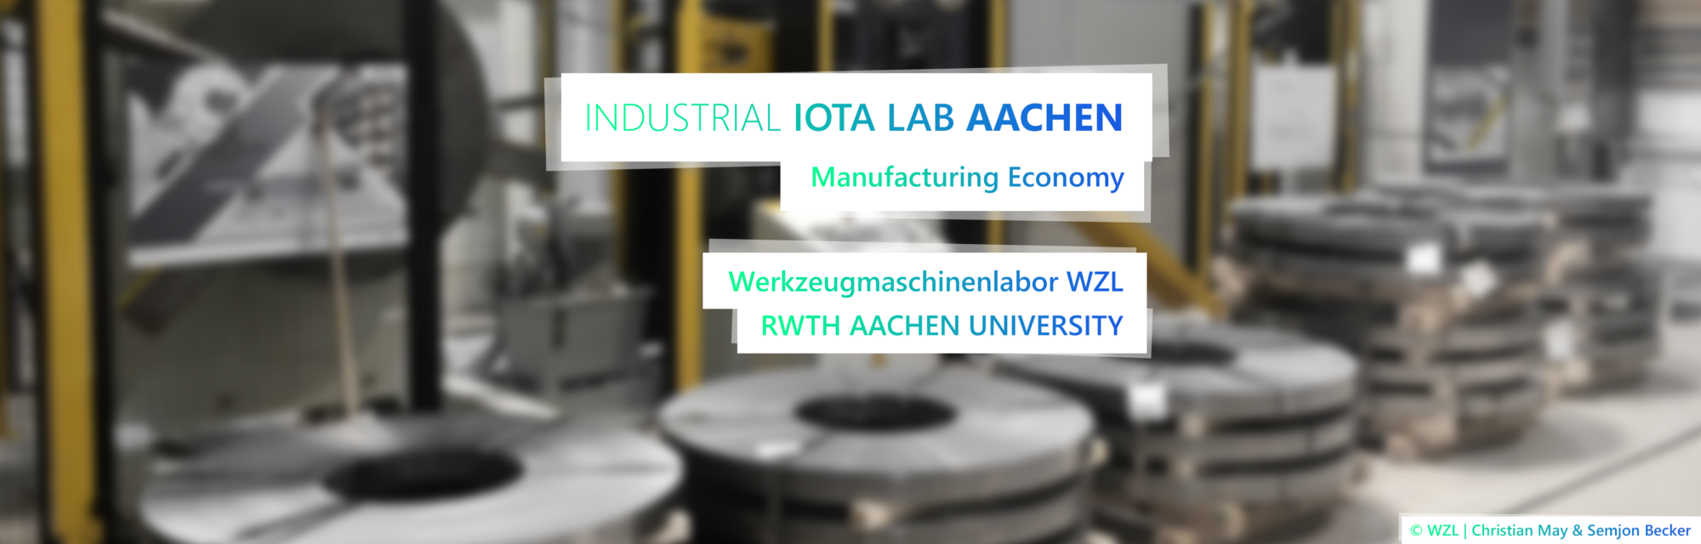
Beispiel 2: WZL, Produktionsdaten
https://medium.com/industrial-iota-lab-aachen-wzl-of-rwth-aachen

Slide 33
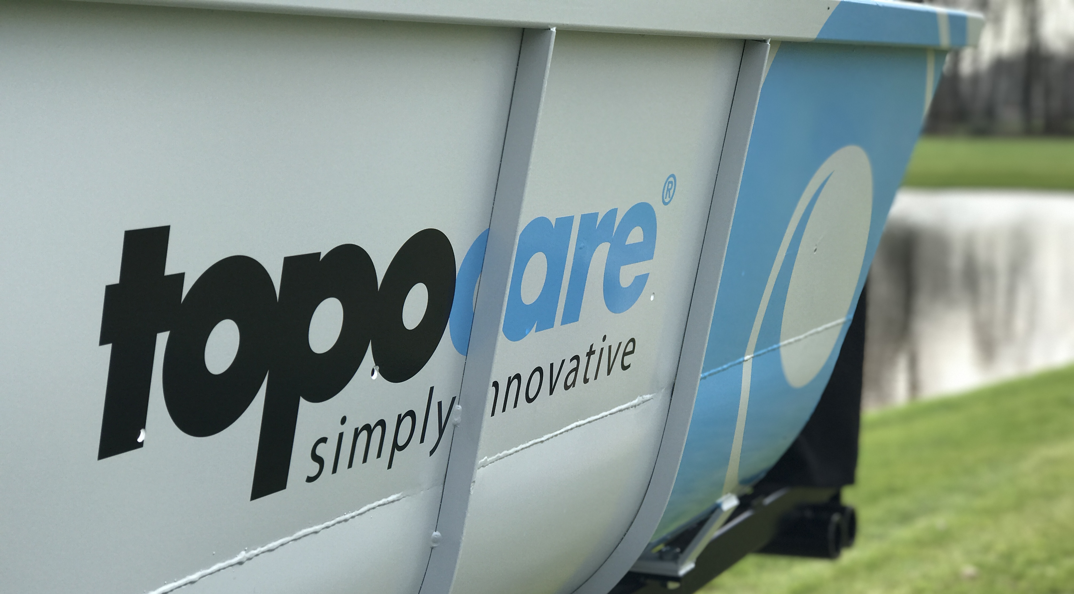
Viele Dank
topocare GmbH
Gartenstraße 4
33332 Gütersloh
05241 50497 0
info@topocare.de
www.topocare.de

